Slide 1

O primeiro programa em arduino
BLINK: UM JEITO FÁCIL DE FAZER UM PISCA-PISCA

Slide 2
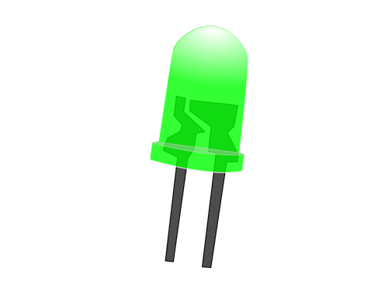
O programa BLINK
BLINK (do inglês) significa “piscar”.
O objetivo do programa é utilizar o arduino para piscar um LED.
Mas, como vamos pedir ao arduino para fazer isso?
A respostá é simples: programando.

Slide 3

Pensando como o arduino...
Se você fosse um robô, como você comandaria a piscada do LED?
A resposta é dividida em 4 passos:
1º Acenda o LED;
2º Espere um tempo;
3º Apague o LED;
4º Espere um tempo.

Slide 4

QUAIS VARIÁVEIS VAMOS USAR?
Para este programa, usaremos duas variáveis:
LED
TEMPO

Slide 5
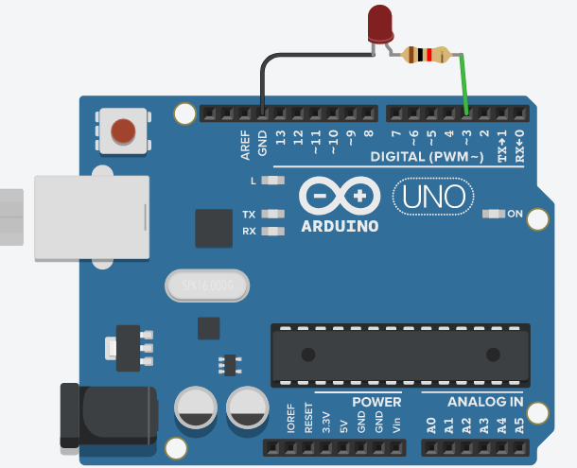
A variável LED
Irá receber o valor do endereço do pino do arduino.
Pode receber valores entre 0 a 13.
Deve ser configurada como saída do arduino.
Deve ser declarada antes do usuá-la no programa principal

Slide 6
A variável TEMPO
É uma variável interna do arduino;
NÃO está conectada a nenhum pino externo do arduino.
Pode receber outros nomes (TIME, TEMPO, TEMP, SEGUNDOS, ETC);
Seu valor é dado em milisegundos.
Se quero 1 segundo, devo atribuir o valor de 1000ms à variável (sempre vezes 1000)
Se quero 2,5 segundos, devo atribuir 2500 à variável tempo.

Slide 7
VAMOS PRATICAR!
BLINK: UM JEITO FÁCIL DE FAZER UM PISCA-PISCA

